Slide 1






Module 2 - C
Gérer l'incertitude lors de la prise de décision
Notes:
Message principal
La marge et le besoin d'action existent :
Les actions d'aujourd'hui (adaptation précoce autant que l'atténuation) influencent les besoins futurs en matière d'adaptation
Nous en savons suffisamment pour commencer :
L'incertitude ne constitue pas un argument pour attendre "un meilleur moment" pour la prise de décision
Citations possibles pour commencer ce module
"La science ne propose pas des prévisions exactes et sûres du climat future, et ne sera jamais en mesure de le faire. [...] le défi auquel sont confrontés les intervenants de l'adaptation consiste à gérer cette incertitude, plutôt que de la surmonter!" (Kropp/Scholze 2009)
"L'élaboration de politiques requiert presque toujours un jugement face à l'incertitude et le changement climatique ne fait pas exception" (Schneider 2011)
"Ne laissez pas la perfection devenir l'ennemie du bien"
Indice si vous avez le temps
Demandez aux participants quelles techniques de prises de décision ils utilisent habituellement, dans leur vie professionnelle ou privée.
p.ex. jouer à pile ou face, faire une liste des pour / contre, demander à votre mère / père / ami,

Slide 2


Adresse bibliographique
En sa qualité d’entreprise fédérale, la GIZ aide le gouvernement allemand à concrétiser ses objectifs de coopération internationale pour le développement durable ; elle œuvre aussi au niveau mondial dans le domaine de l’éducation internationale.
Publié par
Deutsche Gesellschaft für
Internationale Zusammenarbeit (GIZ) GmbH
Sièges de la société :
Bonn et Eschborn, Allemagne
Dag-Hammarskjöld-Weg 1-5
65760 Eschborn, Allemagne
T +49 61 96 79-0
F +49 61 96 79-1115
Responsable Michael Hoppe, GIZ
Auteur Barbara Fröde-Thierfelder
Coordination Barbara Fröde-Thierfelder
Crédits photographiques
© GIZ/Programme de la Protection du Climat et Claudia Altmann, Dirk Ostermeier, Florian Kopp, Georg Buchholz, Ira Olaleye, Jörg Böthling, Manuel Hauptmann, Markus Kirchgessner, Michael Gajo, Michael Netzhammer, Nicole Herzog, Peter Korneffel, Richard Lord, Robert Heine, Rüdiger Behrens, Ulrich Scholz, Ursula Meissner, Uwe Rau
Maquette Ira Olaleye
La formation « Intégration de l'adaptation au changement climatique dans la planification du développement » (titre original anglais :
« Integrating climate change adaptation into development planning »)
a été développée par le Programme de protection du climat de la GIZ, mandaté par le ministère fédéral allemand de la Coopération économique et du Développement (BMZ).
Le présent module a été élaboré pour le compte du ministère fédéral allemand de l’Environnement, de la Protection de la Nature et de la Sûreté nucléaire (BMU). Il a été financé par l’Initiative internationale de protection climatique du BMU.

Slide 3
Conditions d’utilisation
Le présent module de formation a été élaboré par la GIZ, mandatée par le BMU. Si vous souhaitez adapter cette présentation à vos besoins, veuillez respecter les conditions suivantes :
  Le masque des diapositives et l’adresse bibliographique sont obligatoires. Ils ne doivent pas être modifiés ni supprimés.
  Le logo de la GIZ ne peut être supprimé ou déplacé et aucun autre logo ou aucune autre information ne peut être placé(e) dans la zone d’en-tête ou de pied de page.
  Pour ajouter votre propre contenu, prière d’utiliser la diapositive vierge à la fin de cette présentation. (Si vous voulez ajouter plus qu’une diapositive, vous pouvez la copier.)
  Si vous désirez apporter des changements substantiels au contenu de cette présentation, veuillez contacter climate@giz.de.

Slide 4
Aperçu
  Le changement climatique : un défi de gestion
  Les incertitudes : le contexte complexe de la prise de décision
  Éléments clés pour renforcer l'aptitude des gouvernements à prendre des décisions d'adaptation
  Outils pour gérer l'incertitude
  Utiliser des scénarios pour la prise de décision
  Réflexion
Étude de cas

Slide 5
Le changement climatique : un défi de gestion
  Répondre aux impacts du changement climatique [...] sera un défi, auquel seront confrontés tous les décideurs, à tous les niveaux de l'administration, et dans tous les secteurs.
  Dans les choix que les décideurs politiques sont appelés à faire, des concessions seront nécessaires pour tenir compte de l'urgence des problèmes d'aujourd'hui et du besoin de se préparer à faire face aux risques futurs.
  Néanmoins l'intégration des risques climatiques dans la prise de décisions gouvernementale sera nécessaire si on veut que le développement et d'autres objectifs soient atteints.
  Les décisions à l'échelle nationale jouent un rôle clé en facilitant les efforts d'adaptation des secteurs locaux et privés, notamment en fournissant des informations et des directives.
Source: Rapport sur les Ressources Mondiales (2011)
Notes:
Message principal
La prise de décisions politiques doit s'adapter
Expliquez
Nous considérons tous qu'une prise de décision proactive et orientée vers l'avenir constitue un défi
Les systèmes politiques sont souvent lents à réagir, à tirer des enseignements et à prévoir des changements
Les processus de planification existants tendent à accorder la priorité aux risques actuels (tendance à brader l'avenir, c'est-à-dire à traiter les coûts et bénéfices futurs comme moins importants)

Slide 6
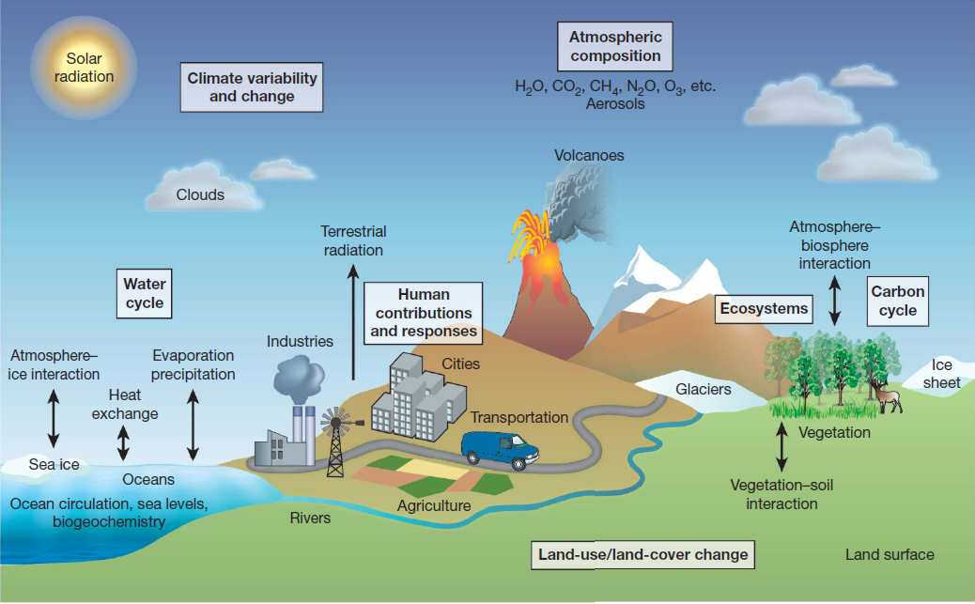
Dimensions de l'incertitude - 1a
  Base de réflexion
  - compréhension limitée de systèmes complexes
  Source: RH Moss et al. Nature 463, 747-756 (2010)
Notes:
Message principal
Oui, il y a des incertitudes, cependant, il est impossible de ne pas agir (p.ex. crises économiques)
Il est donc important de mieux connaître les incertitudes et ce qu'il est possible de faire en la matière
Expliquez
L'image montre les processus essentiels qui sont traités (à des degrés divers) par les modèles climatiques.
Ce que les conseillers peuvent faire : spécifier le système concerné / l'unité d'exposition pour la question posée. (Rappel : vous peindrez un portrait détaillé ou un vaste paysage, mais pas les deux en même temps)

Slide 7
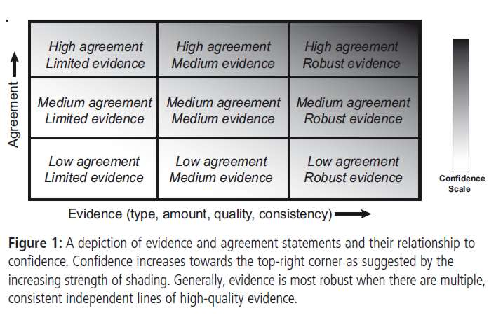
Dimensions de l'incertitude - 1b
  Base de réflexion
  - compréhension limitée de systèmes complexes
  - validité des données d'entrée et des interprétations
Directives du GIEC pour une évaluation pertinente et la communication des incertitudes:
Confiance en un résultat =
preuve + accord
Source: Maestrandrea M et al (2011)
Notes:
Message principal
Oui, il y a des incertitudes, cependant, il est impossible de ne pas agir (p.ex. crises économiques)
Il est donc important de mieux connaître les incertitudes et ce qu'il est possible de faire en la matière
Expliquez
L'analyse scientifique sert de point de départ pour les décisions politiques : Le GIEC a établi un processus d'évaluation rigoureux et transparent pour assurer la validité des données utilisées et des résultats.
Les directives méthodologiques du GIEC fournissent aux auteurs une liste détaillée de critères pour l'évaluation des résultats
La confiance est une fonction relative de la preuve (reliée au type, quantité, qualité et solidité d'un résultat) et de la concordance entre les résultats. C'est un jugement qualitatif.
-> ce que les conseillers techniques peuvent faire : s'assurer que les informations avec lesquelles ils travaillent aient été validées

Slide 8
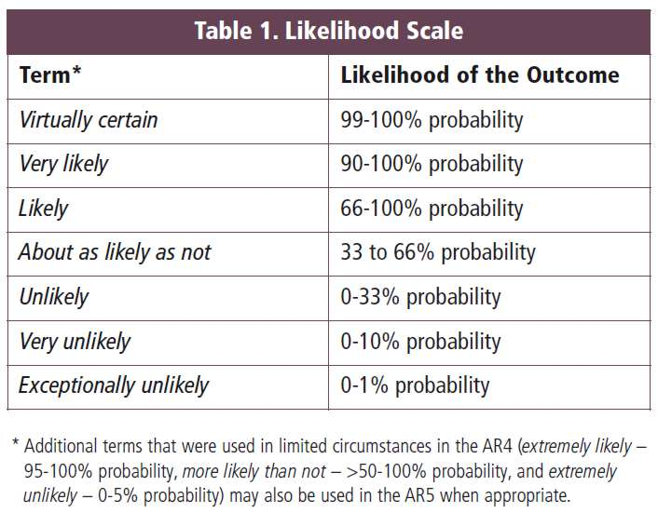
Dimensions de l'incertitude - 1c
  Base de réflexion
  - compréhension limitée de systèmes complexes
  - validité des données d'entrée et des interprétations
Directives du GIEC pour une évaluation pertinente et la communication des incertitudes:
Confiance en un résultat =
preuve + concordance
Probabilité
Source: Maestrandrea M et al (2011)
Notes:
Message principal
Oui, il y a des incertitudes, cependant, il est impossible de ne pas agir (p.ex. crises économiques)
Il est donc important de mieux connaître les incertitudes et ce qu'il est possible de faire en la matière
Expliquez
L'analyse scientifique sert de point de départ pour les décisions politiques : Le GIEC a établi un processus d'évaluation rigoureux et transparent pour assurer la validité des données utilisées et des résultats.
Les directives méthodologiques du GIEC fournissent aux auteurs une liste détaillée de critères pour l'évaluation des résultats
La probabilité exprime une estimation probabiliste de la survenue d'un certain événement, p.ex. un changement projeté se situant dans une fourchette donnée. C'est le résultat d'une analyse quantitative.
-> ce que les conseillers techniques peuvent faire : s'assurer que les informations avec lesquelles ils travaillent aient été validées

Slide 9
Dimensions de l'incertitude - 1d
  Base de réflexion
  - compréhension limitée de systèmes complexes
  - validité des données d'entrée et des interprétations
  - incertitude inhérente
Notes:
Message principal
Oui, il y a des incertitudes, cependant, il est impossible de ne pas agir (p.ex. crises économiques)
Il est donc important de mieux connaître les incertitudes et ce qu'il est possible de faire en la matière
Expliquez
La combinaison des graphiques montre la complexité du système, aussi bien que les défis scientifiques. Aucune recherche sur terre ne pourra jamais clarifier tous les processus reliés à ce système, quelques incertitudes persisteront toujours, elles font partie du jeu. C'est ce qu'on appelle l'incertitude inhérente.

Slide 10
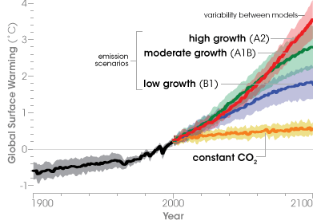
Dimensions de l'incertitude - 2
  Base de réflexion
  – compréhension limitée de la validité des apports de données et des interprétations de systèmes complexes
  Évolution des émissions
  - l'étendue du changement dans l'atmosphère
Variabilité des différents
résultats
des modèles par scénario
Variabilité entre les scénarios
d'émission
Source: http://www.epa.gov/climatechange/science/images/ipcc_scenario_prediction.gif
Notes:
Message principal
Oui, il y a des incertitudes, cependant, il est impossible de ne pas agir (p.ex. crises économiques)
Il est donc important de mieux connaître les incertitudes et ce qu'il est possible de faire en la matière
Expliquez
L'évolution des émissions relève d'une décision politique d'aujourd'hui ; la stabilisation du niveau des émissions ne suffit pas - une réduction importante (80% d'ici 2050) est nécessaire
-> ce que les conseillers techniques peuvent faire : garder l'atténuation à l'esprit lors de la planification de l'adaptation, chercher toujours les solutions à faibles émissions

Slide 11
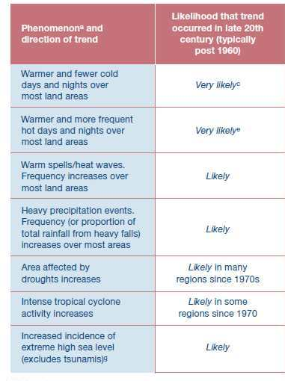
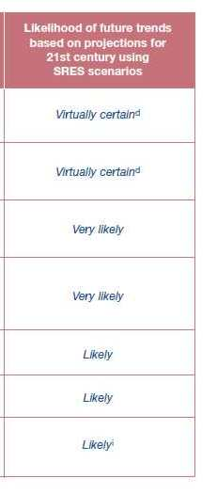
Dimensions de l'incertitude - 3
  Base de réflexion
  – compréhension limitée de la validité de la saisie des données et des interprétations de systèmes complexes
  Évolution des émissions– l'étendue du changement dans l'atmosphère
  Impacts et vulnérabilité
  – effets du changement climatique
  – quelles sont les mesures efficaces permettant de prévenir l'accroissement de la vulnérabilité
Source: GIEC 2007
Notes:
Message principal
Oui, il y a des incertitudes, cependant, il est impossible de ne pas agir (p.ex. crises économiques)
Il est donc important de mieux connaître les incertitudes et ce qu'il est possible de faire en la matière
Expliquez
Les impacts sont les faits que les politiciens doivent gérer aujourd'hui et à l'avenir :
certains signaux climatiques sont clairs (en particulier les températures et les signaux qui y sont liés) ; pour certaines régions les tendances en termes de précipitations ne sont pas claires : elles peuvent représenter des augmentations ou des pertes.
certaines régions seront plus affectées que d'autres,
certaines régions sont déjà vulnérables - elles possèdent moins de capacités d'adaptation que d'autres (p.ex. cyclones en Australie ou au Bangladesh) - l'impact du CC est lié au niveau de développement actuel!
-> ce que les conseillers techniques peuvent faire : précisez ce dont vous parlez (p.ex. région et cadre temporel) et désignez clairement les incertitudes qui demeurent (probabilité statistique), utilisez des outils de gestion appropriés

Slide 12
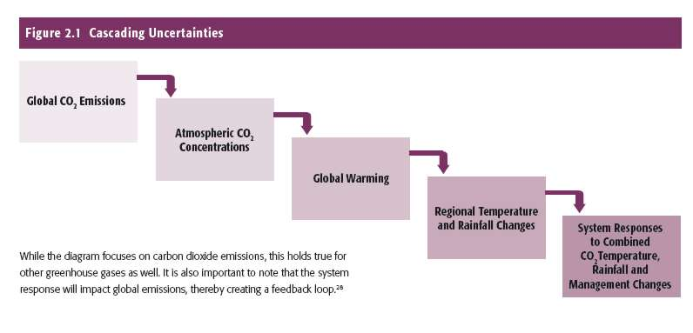
Les incertitudes : le contexte complexe de la prise de décision
  Analyses scientifiques
  –La validité de la saisie des données et des interprétations comme base pour les décisions
  Évolution des émissions– l'étendue du changement dans l'atmosphère
  Impacts et vulnérabilité
  – effets du changement climatique
  – quelles sont les mesures efficaces permettant de prévenir l'accroissement de la vulnérabilité
Source: Rapport sur les Ressources Mondiales (2011)
Notes:
SEULEMENT si vous avez du temps
Message principal
Oui, il y a des incertitudes, cependant, il est impossible de ne pas agir (p.ex. crises économiques)
Il est donc important de mieux connaître les incertitudes et ce qu'il est possible de faire en la matière
Expliquez
Nous allons maintenant nous intéresser à ce que les décideurs peuvent faire

Slide 13
Le niveau de confiance des projections
Grande confiance
= faible incertitude
 | PLUS ELEVE → → → | → → → MOINS ELEVE
Signal climatique | Température | Précipitations
Général | Tendance du changement | Amplitude du changement
Étendue | Valeurs moyennes | Variabilité Événements extrêmes
Timing | Annuel long terme | court terme Saisonnier
Échelle | mondiale | locale
Exemple | Température mondiale annuelle moyenne | Précipitations locales pendant la prochaine saison des récoltes
Source: sur la base de UKCIP (2003): Adaptation climatique : Risque, incertitude, prise de décision
Notes:
Message principal
Avec des résultats limités pour les données et modèles, certaines projections aboutissent à une probabilité plus élevée que d'autres
Expliquez
Tableau
Indice
Avec les participants, cherchez ensemble des exemples

Slide 14
Incertitude :
Conséquences pour la prise de décision
  Réticence à décider et à agir
  Confiance excessive
  dans des informations peu fiables
  Action inefficace et non méthodique
  Adaptation inefficace
  Mauvais investissement
  Conflits
Notes:
Indice
Vous pouvez aborder cette diapo comme un exercice de brainstorming avec les participants, si vous le faites sur un tableau en papier, gardez les points mentionnés sur la diapo à l'esprit, ou faites-le sur un tableau avec des cartons que vous aurez préparés à l'avance
Message principal
pour la majorité des être humains, à l'exception peut-être des scientifiques, l'incertitude est difficilement supportable. Cela aboutit soit à une confiance excessive dans des faits incertains, soit à l'omission des faits incertains dans la prise de décision.
Les hommes politiques en particulier et le public considèrent l'incertitude non seulement comme inacceptable, mais y voient également la faute de quelqu'un d'autre

Slide 15
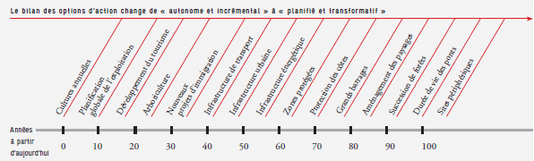
Les décisions d'aujourd'hui façonnent l'avenir
Source: GTZ, 2010, adapté de Stafford Smith et al. (2010)
Notes:
SEULEMENT si vous avez du temps
Message principal
Le changement climatique constitue un défi supplémentaire pour la planification, non pas le seul.
Prendre systématiquement en compte le changement climatique est essentiel pour garantir le développement
Expliquez
Montrez différents investissements (idéalement liés à l'intérêt de votre auditoire)
Expliquez la durée des investissements : en particulier les investissements coûteux et qui durent longtemps, tels que les infrastructures, qui s'étendent loin dans l'avenir
Ils doivent tout particulièrement prendre en compte les impacts du CC
Défi : ils comptent énormément sur des projections plausibles, mais souvent le niveau d'informations n'est pas adéquat

Slide 16
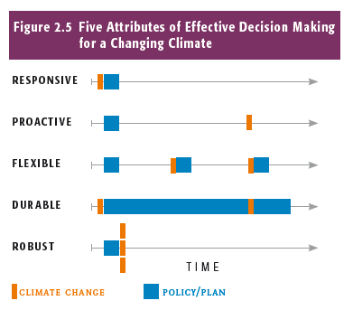
Caractéristiques des approches efficaces en matière de prise de décision
  Réactif : réagit rapidement
  Proactif : se prépare aux impacts
  Flexible : apprend et réajuste
  Durable: embrasse un vaste horizon temporel
  Solide : pertinent pour différents futurs
Source: Rapport sur les Ressources Mondiales (2011)
Notes:
SEULEMENT si vous avez du temps
Message principal
Le CC requiert des façons nouvelles ou adaptées de prendre des décisions
Expliquez
réactif : améliore la réaction après un incident lié au CC, par ex. la réduction de risque de catastrophe
proactif : anticipe les événements extrêmes, la variabilité et les changements à long terme, ainsi que leurs conséquences, pour atteindre les objectifs de développement, p.ex. investissements à l'épreuve du changement climatique
flexible : tient compte de nouvelles informations et expériences, p.ex. révise régulièrement les stratégies essentielles
durable : inclut des perspectives à long terme dans l'élaboration de politiques, au-delà des périodes d'élections, des étapes d'engagement des projets, p.ex. élabore des plans qui durent longtemps et investit dans la révision, plutôt que dans des perspectives à court terme
solide : efficace sous différents scénarios climatiques, p.ex. un vaste ensemble de fournisseurs d'électricité plutôt qu'une grande centrale hydroélectrique
Informations complémentaires
Rapport sur les Ressources Mondiales (2011)

Slide 17
Eléments clés pour renforcer l'aptitude des gouvernements à prendre des décisions d'adaptation
  Implication du public afin de
    Définir les besoin en adaptation
    Hiérarchiser et sélectionner des options
    Définir des niveaux acceptables de risque
  Informations pertinentes pour les décisions, c'est-à-dire
    Précises, accessibles, à jour, rentables
    Disponibles = collectées et distribuées
  Conception institutionnelle, c.à.d.
    Coordination: verticale et horizontale
    Leadership
    Mandats clairs
    Intégrations dans les processus en cours
  Outils pour la planification et l'élaboration de politiques, c'est-à-dire
    évaluation de risques / vulnérabilité
    Instruments d'appui à la décision
  Ressources, c'est-à-dire
    Financières
    Humaines
    Écologiques
    Instruments d'appui à la décision
Source: Rapport sur les Ressources Mondiales (2011)
Notes:
SEULEMENT si vous avez du temps
Message principal
La recherche nous fournit une série de facteurs pertinents pour les décisions en matière d'adaptation - la majorité de ces facteurs sont déjà connus et s'appliquent à toutes les décisions de développement
La gestion de l'incertitude est influencée par des aspects culturels - soyez sensible, tout en étant déterminé
Dans ce module, nous allons nous concentrer sur un élément spécifique > outils > scénarios
Expliquez
outils : l'évaluation prépare la prise de décision
Si vous avez du temps
Implication du public - comment
informer le public sur les risques climatiques, y compris les incertitudes, afin de mobiliser le soutien aux décisions, aux activités
inclure l'expertise du public pour améliorer les décisions / activités
inclure les points de vue des communautés affectées, inclure la probabilité de choisir des activités acceptables et pertinentes
Informations pertinentes pour les décisions - comment
discuter avec des utilisateurs pour définir les besoins en informations
Inclure également les informations économiques et sociales - l'adaptation au changement climatique requiert plus que les seules données climatiques
Conception institutionnelle - comment
Rationaliser le changement climatique dans les ministères concernés (notamment Finances et Plan)
Mettre en place une agence centrale destinée à coordonner les efforts
Revoir les mandats
Outils - comment
Intégrer la gestion du risque climatique dans des outils existants (p.ex. études des impacts environnementaux)
Inclure de nouveaux outils à chaque fois que cela est nécessaire, p.ex. planification de scénarios, exercices de simulation
Renforcer les capacités pour utiliser ces outils
Ressources - comment
financements ciblés et durables ; mécanismes adaptés à l'objectif
Former les hommes en matière de capacités pour créer, mettre en œuvre, gérer, suivre et exécuter des stratégies d'adaptation
Protéger et préserver les services écosystémiques comme tampon / services d'adaptation
Dans ce module, nous allons nous concentrer sur un élément spécifique > outils > scénarios

Slide 18
Étapes de la prise de décision
Est-ce que XXX (changement climatique ou impacts) représente qqch dont nous devons nous occuper?
stratégique
Que devrions-nous faire ?
Comment devrions-nous le faire?
opérationnel
Qui? Quand? Financement? Etc..
Notes:
Message principal
Même si toutes les informations étaient disponibles : la tâche essentielle consisterait toujours à les analyser et traiter - et à prendre une décision
Expliquez
Il existe différents types de décisions qui requièrent différents outils, en fonction notamment de la nature de la décision : stratégique ou opérationnelle

Slide 19
Outils pour gérer l'incertitude dans la prise de décision / résolution de problèmes
  Tout est relié à tout : perdu entre causes et effets?
  → évaluation systématique (des besoins) d'adaptation
  La base de décision est floue?
  → Statistiques
  → Triangulation
  → Fourchette des possibilités
  Informations insuffisantes pour les décisions concernant les activités d'adaptation?
  → Travaillez sur les décisions qui sont nécessaires maintenant, avancez étape par étape
  → Stratégies/couloirs flexibles, gestion d'adaptation / S&E
  Les projections montrent des catastrophes avec un impact énorme, mais avec une probabilité plutôt faible?
  → Planification des urgences
    Scénarios
Notes:
Indice :
Afin de rendre cela plus interactif et de profiter de l'expérience du groupe, vous pouvez disposer les principales questions sur des tableaux et demander aux participants de se déplacer et d'écrire des cartes avec leurs propositions, quels outils ils utiliseraient pour gérer certains questions au travail ou dans la vie privée - préparez quelques cartes à l'avance (avec le contenu de cette diapo) pour les ajouter aux idées des participants
Si les questions ne sont pas claires, essayer d'identifier avec les participants des exemples de la vie professionnelle et privée. Affichez les exemples sur les tableaux respectifs
demandez aux participants d'expliquer leurs propositions en plénière
Message principal
Même si toute les informations étaient disponibles : la tâche essentielle consisterait toujours à les analyser et traiter - et à prendre une décision
Il existe habituellement plusieurs bonnes réponses lorsque vous êtes confronté à une décision complexe. Lorsque vous avez trouvé la meilleurs solution, adoptez-la, faites en sorte que cela marche, et très probablement, cela marchera.
Évitez la paralysie de l'analyse et avancez !
Expliquez
Différentes questions nécessitent différents outils, p.ex.
Évaluation systématique des besoins en adaptation : faites appel à l'outil "climate proofing" (GIT) ou des outils similaires, expliquez qu'ils fonctionnent selon une chaîne d'impacts (voir M3-5)
Statistiques : Il faut saisir la signification d'une probabilité de 30% pour un certain événement. Il faut également comprendre le besoin d'utiliser à la fois les valeurs moyennes et extrêmes pour la prise de décision
Recoupement : prenez une autre source de données, un autre jugement d'expert
Fourchette des possibilités : évaluer différents futurs possibles, p.ex. prenez l'estimation la plus élevée et la plus basse, p.ex. pour l'élévation du niveau de la mer, et voyez, si les chiffres précis entraineraient une différence majeure au niveau de votre décision aujourd'hui
Pas suffisamment d'informations ?
Reconsidérez la nécessité d'une décision immédiate : quand est-ce que vous devez décider? Les meilleures décisions sur l'adaptation sont prises lorsqu'un plan, un projet est en révision.
Avancez étape par étape : commencez avec les "solutions sans regrets" qui vont dans la bonne direction, mais qui laissent place aux corrections. Ne convient pas aux investissements sur le long terme.
Stratégies flexibles : gestion par objectif et couloir -> incluez des option sans regrets et assurez-vous de garder des fenêtres ouvertes pour gérer des risques futurs
Gestion d'adaptation : améliorez continuellement vos connaissances et adaptez-vous au fur et à mesure (nécessite le soutien de S&E)
Planification de l'urgence : explorez et planifiez pour le pire cas potentiel, même s'il est hautement improbable
Les scénarios constituent un outil pour appuyer la prise de décisions stratégiques, ils prennent en compte différents futurs, tout en étant précis sur les couloirs qui y mènent

Slide 20
Introduction: Qu'est-ce qu'un scénario
  Les scénarios constituent différentes combinaisons plausibles d'un ensemble de circonstances, décrivant ainsi différentes situations futures
  Les scénarios ne sont PAS des prédictions
  Ils aident
    à sensibiliser les décideurs aux facteurs qui influencent l'évolution future
    à anticiper les menaces futures, ainsi que les opportunités de développement
    à améliorer la formation collective et l'échange
    à prendre, - en temps opportun, les décisions relatives aux actions (limiter les menaces, se protéger contre les impacts négatifs, accroître les possibilités)
???
Maintenant
Plus tard
Notes:
Message principal
En gérant l'avenir d'une manière transparente, vous étendez vos possibilités d'action
C'est comme jouer aux échecs - vous essayez de trouver la meilleure façon d'agir dans une certaine situation afin d'atteindre vos objectifs
Expliquez

Slide 21
Exercice « Élaborer des scénarios »
Notes:
SEULEMENT si vous avez du temps
Comment gérer l'exercice
Soulignez les différentes étapes de l'élaboration de scénarios (prochaine diapo) sur un tableau et couvrez-les toutes, sauf la première
Dans la première étape (question) demandez aux participants de décrire une situation de leur vie professionnelle ou privée, dans laquelle ils étaient amenés à prendre des décisions concernant l'avenir, p.ex. choisir une filière d'études après le lycée, déménager, ou partir en vacances, et consignez ces situations sur le tableau (vous pouvez demander à tous les participants de travailler sur une situation, ou les laisser libres de définir chacun son propre exemple)
Expliquez les étapes 2-4 et demandez aux participants de déterminer les facteurs et les valeurs, et de déterminer comment ils ont influencé leurs décisions.
Montrez la diapo qui explique la tâche
Annoncez les 2 minutes restantes avant la fin du temps alloué.

Slide 22
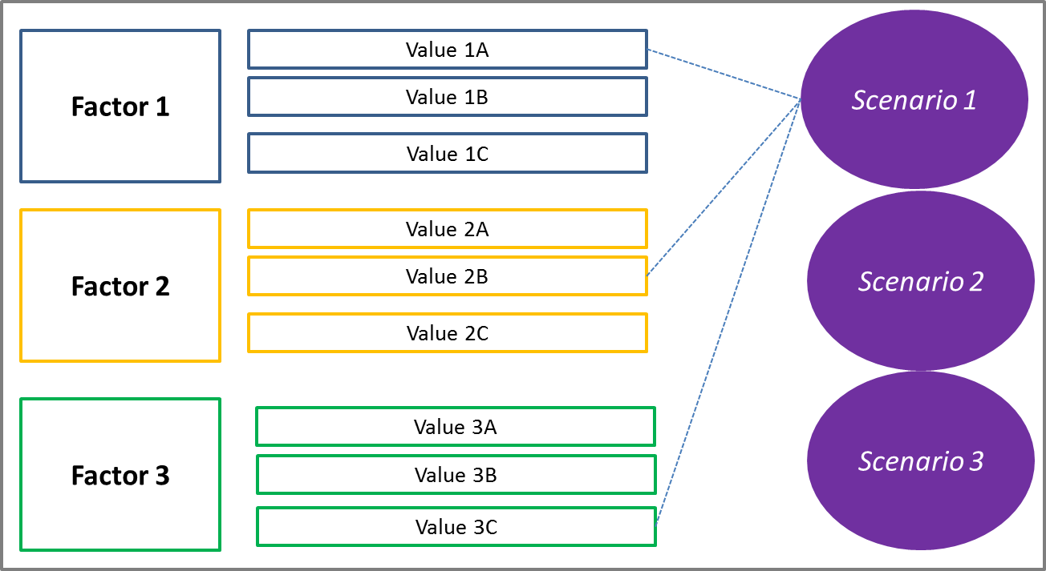
Introduction : comment élaborer des scénarios (linéaires)
  Déterminez la question que vous souhaitez traiter,
  Déterminez les facteurs d'influence, qui diffèrent en fonction de vos décisions
  Définissez différentes valeurs pour les facteurs
  Combinez facteurs / valeurs
  Décrivez des scénarios plausibles
Notes:
Indice
Il vaut mieux faire cela sur le tableau
Montrez les étapes une à une, pendant que vous expliquez comment élaborer des scénarios
Le graphique se rapporte à l'étape (4)

Slide 23
Présentation de l'exercice
Durée de travail:
20 min en tout !
  Formez de groupes de 3-4 avec vos voisins
  Discutez les étapes 2-4 pour la question donnée
    Facteurs
    Valeurs
    Combinaison
  Préparez une courte présentation de votre approche devant la plénière < 2 min

Slide 24
Introduction : comment élaborer des scénarios (linéaires) Exemple Développement de l'agriculture de Zanadou
  Déterminez la question que vous souhaitez traiter,
  p.ex. perspectives possibles pour l'agriculture de Zanadou
  Déterminez les facteurs d'influence, qui diffèrent en fonction de vos décisions,
  p.ex. investissements, orientations politiques
  Définissez différentes valeurs pour les facteurs,
  p.ex. d'importants investissements de promoteurs agro-alimentaires internationaux, appui à la coopération au développement, combiné aux efforts d'efficience des autorités locales et des impôts locaux
  Combinez facteurs / valeurs
  Décrivez des scénarios plausibles
Investissements
en ACC
faibles
S1:
"Croissance et technologie":
moyens
élevés
Perspective de développement
Croissance
S2:
"Équilibrer la croissance et la résilience"
croissance équilibrée avec résilience
climate proof
Orientations politiques
S3:
„Climate proof “
réactive
initiative
proactive
Notes:
Expliquez
@ facteurs : dans d'autres circonstances, en particulier lorsque les tendances climatiques ne sont pas claires, vous pouvez également considérer différentes tendances climatiques comme facteur. Dans ce cas, comme les tendances sont claires pour Zanadou, mais pas l'étendue du changement, nous avons omis ce facteur.
Les facteurs choisis pour cette étude de cas sont plus "politiques"

Slide 25
Motiver la prise de décision - la formule du changement
Insatisfaction
à l'égard de la situation
COUT DU CHANGEMENT / RESISTANCE
Vision =
avenir souhaité
Étapes concrètes
pour y arriver
Notes:
Indice
Faites cette diapo avec des cartes sur un tableau ou sur un tableau en papier et laissez-le en place (visible) au cours du travail de groupe
Demandez aux participants de donner des exemples
Message principal
La formule de l'énergie vous aide à détecter les éléments manquant à votre argumentation
Expliquez
Le changement ne sera possible que lorsque l'insatisfaction à l'égard d'une certaine situation (habituellement la situation actuelle) est suffisamment grande, que les gens ont une vision claire de ce qu'ils souhaitent pour leur avenir ("la cathédrale que nous sommes en train de construire"), et de ce qu'ils peuvent faire pour y parvenir (premiers pas). Ces trois facteurs doivent être suffisamment forts pour contrebalancer le coût du changement
Informations complémentaires
http://en.wikipedia.org/wiki/Formula_for_Change

Slide 26
Etude de cas
« Préparez une décision concernant l'avenir de l'agriculture de Zanadou »
Notes:
Comment gérer l'exercice
voir informations pour formateur

Slide 27
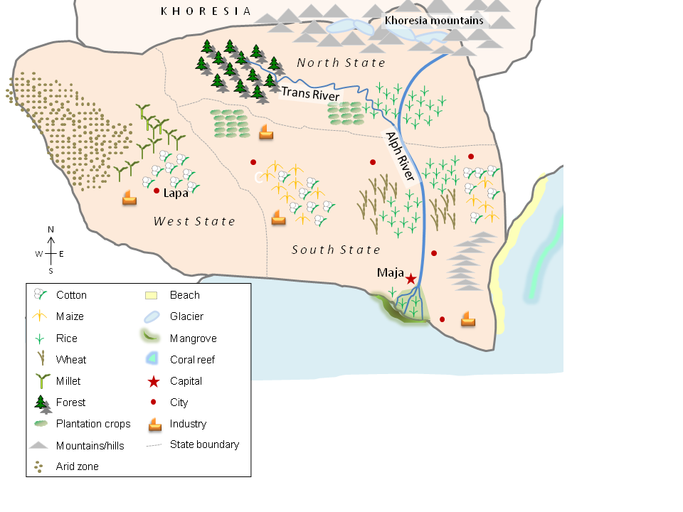
État du Nord
État de l‘Ouest
État du Sud
Coton
Plage
Maïs
Glacier
Riz
Mangroves
Blé
Récif de corail
Millet
Capitale
Forêt
Ville
Fruits de plantation
Industrie
Montagnes/Collines
Frontière
Zone sèche
Source: GIZ
Notes:
Zanadou est un pays fictif, basé sur des conditions de vie réelle*.
Le manuel de formation fournit toutes les informations importantes, mais pas tous les détails.
Soulignez que même pour des pays très connus, vous n'avez pas toutes les données en main.
» Pour la discussion sur le cas fictif, voir le guide du formateur, chapitre 3.2.

Slide 28
Exercice (1)
  Contexte
  Le Ministère de l'agriculture a acquis des connaissances sur le changement climatique à Zanadou - notamment au sujet des impacts sur l'agriculture. Cependant, les directeurs sont bloqués au niveau de la décision à prendre sur les orientations politiques et les activités.
  Ils ont mis en place un groupe d'experts (votre groupe) pour les aider à décider quelle voie de développement planifier.
  En 1ère étape vous avez préparé 3 scénarios. Vous devez ensuite les évaluer en fonction d'une série de critères donnés par le MdA.
  Documents
  Informations climatiques pour l'agriculture de Zanadou
  3 Scénarios

Slide 29
Exercice (2)
  Votre tâche
  Lisez les documents attentivement
  Évaluez les trois scénarios en fonction d'une série de critères (matrice 1)
    Vous avez la possibilité d'ajouter un 4^{èmè} critère – discutez et choisissez
    Discutez de la manière dont vous souhaitez procéder pour l'évaluation
    Effectuez et documentez l'évaluation
  Préparez votre présentation au Ministère (p.ex. poster)
  Préparez une argumentation convaincante pour votre décision
    Rappelez l'objectif, les critères et le processus de sélection
    Expliquez pourquoi vous avez choisi le scénario X (pourquoi les autres ne conviennent pas)
    Si possible, donnez des exemples du type d'activités et/ou des décisions que cela requiert de la part du Ministère

Slide 30
Exercice (3)
Résultats
  Évaluation de 3 scénarios
  Présentation des résultats
Logistique
  Étude de cas (y compris temps de lecture) – 80 min
  Présentation des résultats (au Ministère) – 10 min/groupe

Slide 31
Réflexion
  1er tour de table
    Quel est le message à retenir?
  2ème tour de table
    Comment est-ce que je peux améliorer mon travail quotidien avec les connaissances nouvellement acquises?
  3ème tour de table
    Quelles sont les règles pour communiquer sur le changement climatique, afin de motiver l'action ?
Notes:
Indice
Faites cette dernière partie sans montrer la diapo
Faites d'abord un petit récapitulatif de tous les points présentés dans le module (par ex. diapo d'introduction)
Discutez en plénière (p.ex. "bâton de l'orateur" pour le 1er et 2ème tour de table : quittez la pièce pendant la discussion qui doit dégager les principaux messages ci-dessous) ; veillez à ce que cette discussion soit prévue,
Demandez aux participants de faire un brainstorming en petits groupes pour le 3ème tour de table et collectez ensuite des cartes et accrochez-les au cours de la plénière - (il est préférable d'avoir quelques cartes préparées sur base des documents de cours préparés à l'avance, pour les ajouter aux idées des participants)
Principaux messages à transmettre dans ce module
Il existe des outils pour gérer les incertitudes et rendre transparents leur cadres respectifs, p.ex. les scénarios. Cela motive l'action (vous pouvez faire des choix!).
Il n'y a pas de manière neutre de communiquer - exprimez clairement vos objectifs.
Vous voulez changer l'opinion de votre public, PAS la vôtre - il peut être sensible à des arguments différents. Essayez de trouver leur "point d'entrée"

